Slide 1
SUPER POKEDEX
Hugo García Flores

Slide 2
TEMAS
Resumen y objetivos
Pantallas de la aplicación
Funcionalidades
Diseño
Problemas encontrados

Slide 3

Introducción
Aplicación nativa hecha en React Native que tiene como función servir de utilidad tanto para los jugadores casuales, como los que les gusta el mundo competitivo de Pokemon.

Slide 4



Resumen y objetivos

Slide 5
Pantalla principal

Slide 6
Información del Pokemon

Slide 7
Pantalla de búsqueda

Slide 8
Pantalla de tus equipos

Slide 9
Pantalla del equipo Creación de equipo

Slide 10
Pantalla del equipo Edición de equipo

Slide 11
Pantalla de competitivo

Slide 12
Pantalla de ajustes

Slide 13
PROBLEMAS ENCONTRADOS

Slide 14
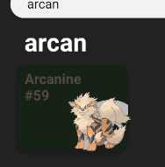
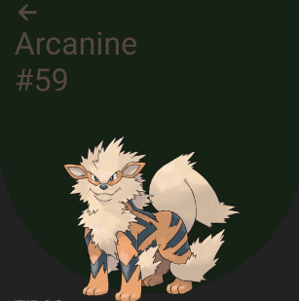
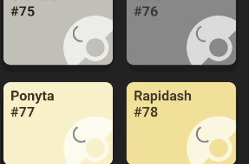
Problemas
Colores de algunos Pokemon
Web Scrapping
Tiempos de carga
Traducciones de la información de Pokeapi
Muchas dependencias

Slide 15
FIN
Hugo García Flores
Trabajo de fin de grado 2022-2023
CDM FP

